Slide 1
Trí Tuệ Nhân Tạo
Bài tập
Chương 4: Biểu diễn tri thức

Slide 2
Bài tập 2
Cho tập mệnh đề sau đây. Dùng phân giải, chứng minh rằng “H là đúng”.
A
B
C
D
E
A ∧B ∧ C → F
A ∧ D → G
C ∧ F ∧ E → H

Slide 3
Ans:
Tập mệnh đề là:
(1) A
(2) B
(3) C
(4) D
(5) E
(6) ¬ A∨¬B ∨ ¬C ∨ F
(7) ¬ A∨¬ D ∨ G
(8) ¬ C ∨ ¬ F ∨¬ E ∨ H
(9) ¬ H

Slide 4
Chứng minh
Chứng minh bằng phân giải:
Từ (9), (8) suy ra: ¬ C ∨ ¬ F ∨¬ E (10)
Từ (10), (3) suy ra ¬ F ∨¬ E (11)
Từ (11) & (5) suy ra ¬ F (12)
Từ (6) & (12) suy ra ¬ A∨¬B ∨ ¬C (13)
Từ Từ(1) & (13) suy ra ¬B ∨ ¬C (14)
Từ (2) & (14) suy ra ¬C (15)
Từ (3) & (15) suy ra nil

Slide 5
Bài tập 4
Logic vị từ
Biểu diễn 5 phát biểu sau đây thành công thức logic vị từ:
(a) Every person has a father and a mother.
(b) Some people have children
(c) All birds that are not penguins fly
(d) There is an animal that eats grain-eating animals
(e) Every animal eats plants or plant-eating animals which are much smaller than itself.

Slide 6
Ans:
Từ các câu văn chuyển thành các công thức của logic vị từ như sau:
a) ∀x ∃y ∃z father(y, x) ∧ mother(z, x)
b) ∃y ∃z child(y, z)
c) ∀x [bird(x) ∧¬p(x)]→ flies(x)
d) ∃x ∃y ∃z animal(x) ∧ animal(y) ∧eats(x, y) ∧eat(y, z) ∧ grain(z)
e) ∀x animal(x) → (∃y eats(x, y) ∧ plant(y)) ∨(∃y eats(x, y) ∧ animal(y) ∧∃z plant(z) ∧ eats(y, z) ∧ much_smaller(y, x))

Slide 7
Bài tập 6
Logic vị từ
Cho 3 câu văn diễn tả 3 sự kiện sau đây:
John likes all kinds of food
Anything anyone eats and isn’t killed by is food.
Bill eats peanuts and is still alive.
a. Hãy chuyển 3 câu văn thành những công thức logic vị từ.
b. Chứng minh “John likes peanuts”

Slide 8
Đáp án
a)
∀x food(x) → like(John,x)
∀x, ∀y eat(y, x) ∧not-killed(y) → food(x)
eat(Bill, Peanuts) ∧not-killed(Bill)
Chuyển về dạng chuẩn:
(1) ¬food(x) ∨ like(John,x)
(2) ¬ eat(y, x₁) ∨¬not-killed(y) ∨ food(x₁)
(3) eat(Bill, Peanuts) ∧not-killed(Bill)
Để chứng minh “John likes peanuts” , tức là
like(John, Peanuts) bằng quá trình phân giải như sau:

Slide 9
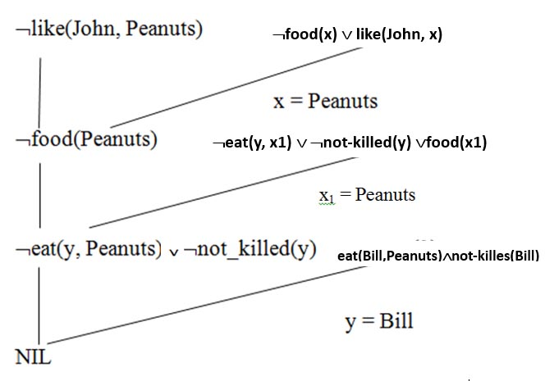
b) Chứng minh “John likes peanuts” bằng phương pháp phân giải

